Slide 1
宅地造成及び特定盛土等規制法 （盛土規制法） の概要
国土交通省 都市局 都市安全課
令和７年４月

Slide 2
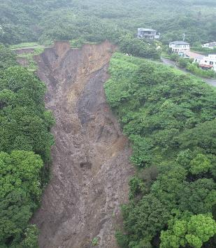
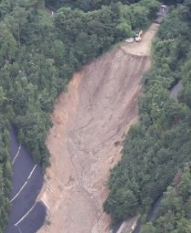
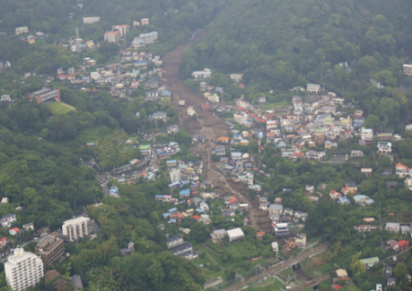
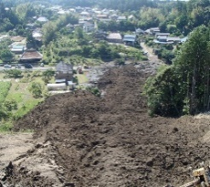
背景・必要性
盛土をめぐる現状
○静岡県熱海市で大雨に伴って盛土が崩落し、土石流が発生
→ 甚大な人的・物的被害（令和３年７月）
R3.7 静岡県熱海市
Ｈ21.7 広島県東広島市
R3.6 千葉県多古町
○盛土の総点検において、全国で約３.６万箇所を目視等に
より点検（令和４年３月）
廃棄された土石の崩落
死者１名、重傷者1名、
住宅被害1棟
廃棄された土石の崩落
軽傷者1名、県道通行止め
死者28名、住宅被害98棟
制度上の課題
○宅地の安全確保、森林機能の確保、農地の保全等を目的とした各法律により、開発を規制
→ 各法律の目的の限界等から、盛土等の規制が必ずしも十分でないエリアが存在
（一部の地方公共団体では、条例を制定して対応）
【参考】 熱海市伊豆山地区の土石流発生箇所
→ 森林法の許可、静岡県土採取等規制条例の届出の対象 ／ 廃棄物処理法による廃棄物投棄禁止
危険な盛土等を全国一律の基準で包括的に規制する法制度が必要
※ 全国知事会等からも法制化 による全国統一の基準・規制を 設けることについて要望あり
◆盛土等による災害から国民の生命・身体を守るため、 「宅地造成等規制法」を法律名・目的も含めて抜本的に改正し、土地の用途（宅地、森林、農地等）にかかわらず、危険な盛土等を全国一律の基準で包括的に規制
◆国土交通大臣及び農林水産大臣が盛土等に伴う災害の防止に関する基本方針を策定し、その方針の下、
都道府県知事等が規制を実施
※ 法律名を「宅地造成及び特定盛土等規制法」に改正。通称”盛土規制法”
※ 国土交通省・農林水産省による共管法とし、両省が緊密に連携して対応
1

Slide 3

１．スキマのない規制
規制区域
○都道府県知事等が、盛土等により人家等に被害を及ぼしうる区域を規制区域として指定
宅地造成等工事規制区域：市街地や集落、その周辺など、人家等が存在するエリアについて、森林や農地を含めて広く指定
特定盛土等規制区域：市街地や集落等からは離れているものの、地形等の条件から人家等に危害を及ぼしうるエリア（斜面地等）も指定
※ 「都道府県知事等」とは、都道府県知事、指定都市・中核市の長
○区域指定に市町村が関与できる仕組みを導入（指定の際の市町村への意見聴取、市町村からの指定の申出）
○都道府県等は、定期的に、規制区域の指定や盛土等による災害防止のための対策に必要な基礎調査を実施
規制対象
○規制区域内で行われる盛土等を都道府県知事等の許可の対象とする
○宅地造成等の際に行われる盛土だけでなく、単なる土捨て行為や一時的な堆積についても規制
※ 許可された盛土等については、①所在地等の一覧を公表するとともに、②現場での標識掲出を義務化し、無許可行為の早期の摘発につなげる。
（参考）改正前の宅地造成工事規制区域
新制度による規制区域
※（下線部）：規制を強化する部分
【規制対象】
●宅地を造成するための盛土・切土
【規制対象】
●土地（森林・農地を含む）を造成するための盛土・切土
●土捨て行為や一時的な堆積
【区域指定のイメージ】
主に、丘陵地にある市街地（又は今後市街地になりうる土地）の区域を指定
【区域指定のイメージ】
改正前の宅地造成工事規制区域に加えて、
土砂流出等により人家等に被害を及ぼしうる、
森林、農地、平地部の土地を広く指定
＜宅地造成工事規制区域（改正前）のイメージ＞
＜新制度による規制区域のイメージ＞
森林
農地
平地部

Slide 4

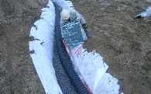
２．盛土等の安全性の確保
○盛土等を行うエリアの地形・地質等に応じて、災害防止のために必要な許可基準を設定
○許可に当たって、土地所有者等の同意 及び 周辺住民への事前周知（説明会の開催等）を要件化
許可基準
・手続
※ 許可に当たっては、工事主の資力・信用、工事施行者の能力についても審査
中間検査 完了検査
○許可基準に沿って安全対策が行われているかどうかを確認するため、
①施工状況の定期報告、②施工中の中間検査及び③工事完了時の完了検査を実施
※ 地域の実情に応じ、条例で、許可基準の強化のほか、定期報告の頻度や内容、中間検査の対象項目等の上乗せができる旨の規定を措置。
■災害防止のための安全基準の設定
＜盛土・切土＞
＜一時的な堆積＞
（主な安全基準）
排水施設
（主な安全基準）
空地の確保
空地の確保
擁壁
境界柵
✔ 擁壁の設置
✔ 排水施設の設置
✔ 盛土の締め固め 等
締め固め
✔ 地盤の勾配
✔ 堆積の高さ
✔ 空地の確保 等
境界柵
盛土
堆積の高さ
地山
地盤の勾配
■施工中・完了時の安全確認
○中間検査
例：排水施設の設置
○完了検査
工事完了後に確認困難となる工程について、現地検査
安全基準への適合について現地検査
✔ 盛土の形状
✔ 擁壁の強度 等
工事の許可
工事着手
工事完了
○定期報告
工事完了時までの３ヶ月ごと（各自治体において報告期間を短縮することは可能）に報告
例：盛土・切土又は堆積した土石の土量 等
3

Slide 5
３．責任の所在の明確化 ／４．実効性のある罰則
管理責任
○盛土等が行われた土地について、土地所有者等が常時安全な状態に維持する責務を有することを明確化
○災害防止のため必要なときは、土地所有者等だけでなく、原因行為者に対しても、是正措置等を命令
※ 「土地所有者等」とは、土地の所有者、管理者、占有者。土地が譲渡等された場合でも、その時点での土地所有者等に責務が発生。
監督処分
※ 当該盛土等を行った造成主や工事施工者、過去の土地所有者等も、原因行為者として命令の対象になり得る。
罰 則
○罰則が抑止力として十分機能するよう、無許可行為や命令違反等に対する懲役刑及び罰金刑について、
条例による罰則の上限より高い水準に強化
工事の適正な施工
施工後の適正な管理
造成主
土地所有者等
常時安全な状態に維持する責務
管理責任の明確化
工事施工者
原因行為者※
（※過去の土地所有者等）
・無許可での盛土
・安全基準違反
・検査の受検義務違反
等の違反があった場合
管理不全等により
安全性に問題が
生じている場合
●施工停止命令
●災害防止措置命令
（擁壁の設置等）
●改善命令
（擁壁の設置等）
機動的な是正命令
都道府県知事等
※ 命令の相手方を確知できない、命令するいとまがない、命令された者が期限までに対策を実施しない等の場合には、都道府県知事等が代執行。
○無許可、安全基準違反、命令違反等に対する懲役刑及び罰金刑について、
条例による罰則の上限より高い水準に強化（最大で懲役３年以下・罰金1,000万円以下）
○法人に対しても抑止力として十分機能するよう、法人重科を措置（最大で３億円以下）
実効性のある罰則

